Slide 1
Escola do bem-estar
Profa. Dra Eliana Tadeu Terci

Slide 2
Escola do bem-estar
Incorpora os problemas sociais decorrentes da busca da eficiência e encara a relação entre a maximização da utilidade e do lucro de um lado e o bem-estar de outro
Vilfredo Pareto: defensor veemente do livre mercado, cortejado pelo fascismo italiano tendo recebido o título de senador no regime de Mussolini. Ignorou e manteve seu ceticismo.
Professava crença nas forças automáticas em detrimento às coercitivas
Buscou dar operacionalidade ao conceito de equilíbrio geral
Reputava vaga e inoperante os conceitos de valor e de utilidade com base na subjetividade individual ao que dá preferência ao conceito de ofelimidade (capacidade de satisfazer desejos) → envolve escala de prioridades: objeto a ser estudado

Slide 3
Escola do bem-estar
Redefinir os conceitos de utilidade e bem-estar e demonstrar que o grau de eficiência máxima coincidia com o de máximo bem estar
Ao conceito cardinal de utilidade opôs o conceito ordinal (ordem de preferências): dado um nível de rendimento é possível compor várias combinações de quantidades entre diferentes produtos sem alterar o bem-estar → Curvas de indiferença → mapa de indiferença do consumidor [custo de oportunidade]
teoria do consumidor - maximização da utilidade: substitui-se a subjetividade (valoração da utilidade) pela objetividade (preferências - racionalidade)
teoria do produtor – maximização do lucro: há várias combinações possíveis de fatores (isoquantas), restrição é o capital disponível (isocusto)
ótimo de Pareto: alocação ótima de recursos num sistema de equilíbrio geral (176)

Slide 4
Escola do bem-estar

Slide 5
Escola do bem-estar
Livre mercado e distribuição de renda:
Há um padrão universal de distribuição de renda [legitima a desigualdade];
O índice de crescimento da renda é maior entre os mais ricos que entre os mais pobres;
Decorre do talento intelectual e capacidade empreendedora;
Distribuição somente ocorreria mediante incremento de renda (aumento da renda per capita)

Slide 6
Escola do bem-estar
Cecil Pigou (1877-1959) discípulo de Marshall defensor da ação estatal com vistas ao atingimento do nível ótimo de bem-estar.
Efeito Pigou - numa situação de equilíbrio: ↓ preços → ↑ consumo → ↑ demanda → ↑ emprego → ↑ lucro e → ↑ novos investimentos, porém
Investimentos dependem da poupança: consumidores não são propensos a poupar, portanto governo deve estimular a acumulação, renda e herança que são fontes de poupança (não taxar)
Distribuição menos desigual da renda - parte de ponto observado por Marshall: a distribuição de renda em favor do pobre, reduz a utilidade marginal do rico em escala menor do que aumenta a do pobre contribuindo para ↑ satisfação total
externalidades negativas ou positivas: custos ou benefícios sociais não são computados nas quantidades realmente ofertadas que seriam maiores ou menores, se as externalidades contassem. Taxa pigouviana teria a função de equalizar os custos marginais privados e sociais de modo a maximizar o bem-estar através de políticas públicas.

Slide 7
Escola do bem-estar
Economia e socialismo
Misses (escola de Viena): o socialismo inviabiliza o cálculo econômico, pois na ausência de um sistema de propriedade privada e de um sistema de preços correspondente, não há como identificar a alocação de recursos capaz de maximizar o bem estar-social e a eficiência
Oscar Lange (1904-65): discussão sobre as possibilidades do bem-estar numa economia socialista – socialismo de mercado: Estado proprietário dos meios de produção, com propriedade privada de bens de consumo
planejamento (administração de preços e salários) conduziria a alocação ótima de recursos e promoção do bem estar social segundo o modelo do equilíbrio geral (tentativa e erro):
Minimizar o custo médio para qualquer nível de produção;
Tornar a produção fixa de modo que o custo marginal se iguale ao preço do produto

Slide 8
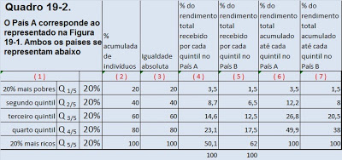
mapa da distribuição de renda
Nos países A e B, o primeiro quintil, Q_{1/5}, dispõe de uma parcela de rendimento muito inferior a 20%. Em compensação o quinto quintil, Q_{5/5}, dispõe de uma parcela de rendimento muito superior a 20%, como se observa nas colunas (4) e (5).

Slide 9
Curvas de Lorenz
os valores acumulados de (4) e (5), encontram-se nas colunas (6) e (7). Estas colunas representam-se no gráfico acima, constituindo as curvas de Lorenz dos países A e B. Mostram que o rendimento se encontra pior distribuído no país B, porque a respectiva curva se encontra mais afastada da curva da igualdade absoluta (ou reta do 45 graus).

Slide 10
Curva de Lorenz

Slide 11
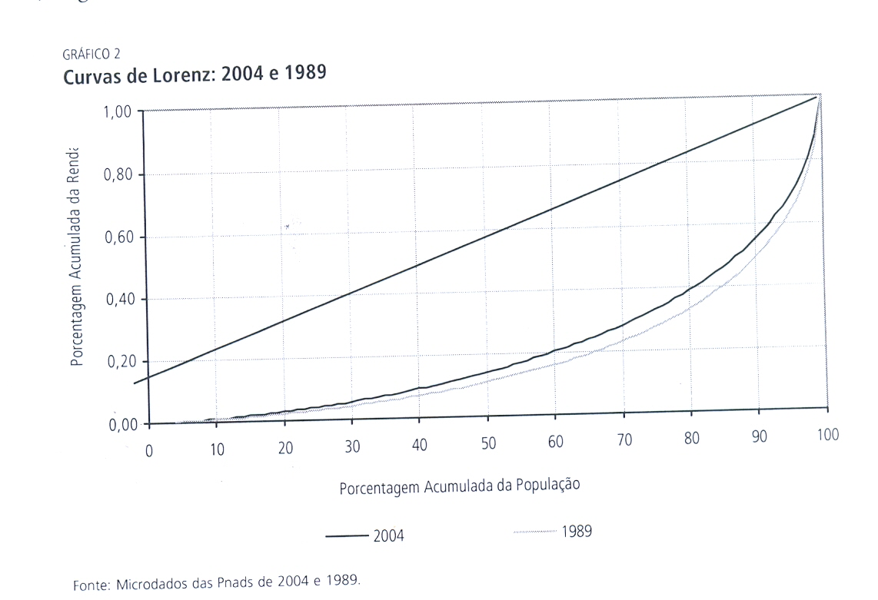
Curva de Lorenz no Brasil

Slide 12
Referências
ARAUJO, C.R.V. História do Pensamento Econômico. São Paulo: Atlas, 1986.
OLIVEIRA, R.; GENNARI, A. M. História do Pensamento Econômico. São Paulo: Editora Saraiva, 2009.

